Slide 1
Шаблоны проектирования
Лекция 4. Фабричный метод, SOLID, Абстрактная фабрика

Slide 2
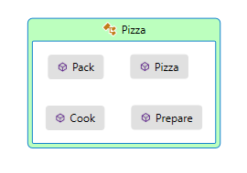
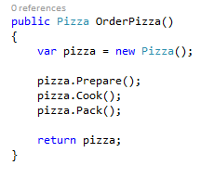
Исходные данные

Slide 3
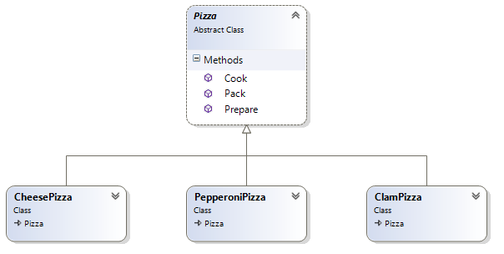
Исходные данные

Slide 4
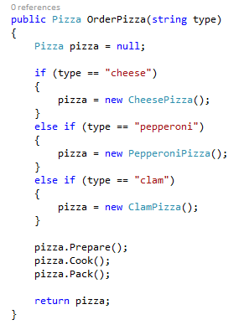
Исходные данные

Slide 5
Шаблон Фабрика Factory pattern (factory method)
Порождающий шаблон
Инкапсулирует методы создания объекта
Определяет интерфейс для создания объекта, но оставляет подклассам решение о том, какой класс инстанцировать

Slide 6
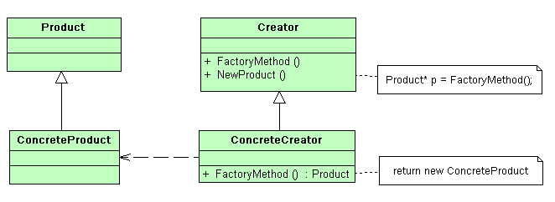
Шаблон Фабрика Factory pattern (factory method)

Slide 7
Шаблон Фабрика Factory pattern (factory method)
Определяет интерфейс создания объекта, но позволяет субклассам выбрать класс создаваемого экземпляра. Таким образом, Фабричный Метод делегирует операцию создания экземпляра субклассам.

Slide 8
Шаблон Фабрика Factory pattern (factory method)
Создание объектов, независимо от их типов и сложности процесса создания
Даже для одного объекта необходимо создать соответствующую фабрику, что увеличивает код

Slide 9
Принцип инверсии зависимостей Dependency Inversion
Модули верхних уровней не должны зависеть от модулей нижних уровней. Оба типа модулей должны зависеть от абстракций.
Абстракции не должны зависеть от деталей. Детали должны зависеть от абстракций.

Slide 10
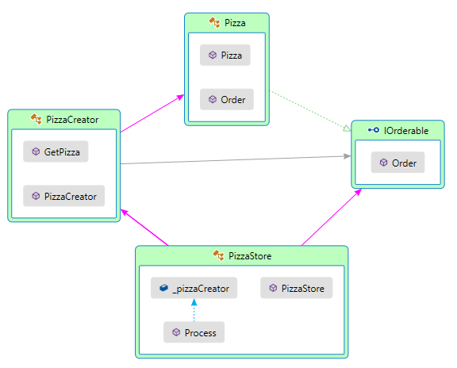
Принцип инверсии зависимостей Dependency Inversion

Slide 11
Принцип единственной обязанности Single responsibility principle
Каждый объект должен иметь одну обязанность и эта обязанность должна быть полностью инкапсулирована в класс
Все его сервисы должны быть направлены исключительно на обеспечение этой обязанности.

Slide 12
Принцип открытости/закрытости Open/closed principle
Программные сущности (классы, модули, функции и т. п.) должны быть открыты для расширения, но закрыты для изменения

Slide 13
Принцип подстановки Барбары Лисков Liskov substitution principle
Функции, которые используют базовый тип, должны иметь возможность использовать подтипы базового типа, не зная об этом.

Slide 14
Принцип разделения интерфейсов Interface segregation principle
Cлишком «толстые» интерфейсы необходимо разделять на более маленькие и специфические, чтобы клиенты маленьких интерфейсов знали только о методах, которые необходимы им в работе
В итоге, при изменении метода интерфейса не должны меняться клиенты, которые этот метод не используют.

Slide 15
SOLID
Single responsibility principle
Open/Closed principle
Liskov substitution principle
Interface segregation principle
Dependency inversion principle

Slide 16
Абстрактная фабрика Abstract factory pattern
Порождающий шаблон проектирования
Предоставляет интерфейс для создания семейств взаимосвязанных или взаимозависимых объектов, не специфицируя их конкретных классов
Использование:
Создание компонентов системы

Slide 17
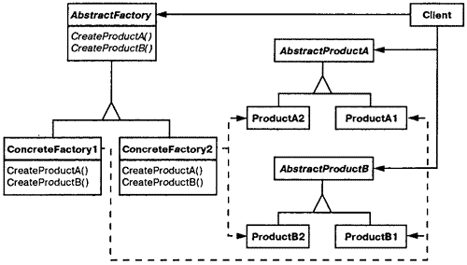
Абстрактная фабрика Abstract factory pattern

Slide 18
Абстрактная фабрика Abstract factory pattern
Изолирует конкретные классы;
Упрощает замену семейств продуктов;
Гарантирует сочетаемость продуктов.
Сложно добавить поддержку нового вида продуктов

